Slide 1
强关系和弱关系
徐志明
哈尔滨工业大学计算机学院

Slide 2
网络链接（网络中的边）是如何形成的。
网络中的同质性现象。
选择和社会影响。
人际关系的分类：强关系和弱关系。
Notes:
边是如何形成的。

Slide 3
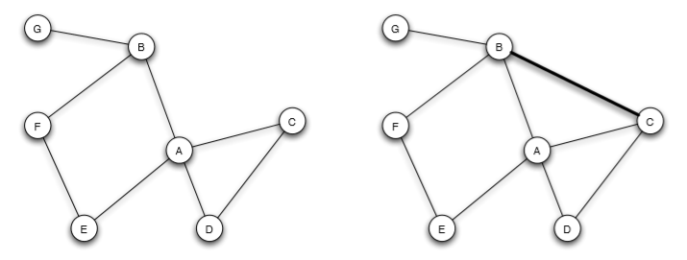
5.1、社交网络中的网络链接是如何形成的
如果两个人有一个共同朋友，则他们在未来成为朋友的可能性就会提高。这个原则被称为三元闭包（Triadic Closure）。
这种现象体现在网络中有大量的三角形结构。
例子。同一个社交网络在不同时间点的两个网络快照。经过一段时间后，三元闭包产生了边（B,C）。
Notes:
人际关系的建立，三角形原理。

Slide 4
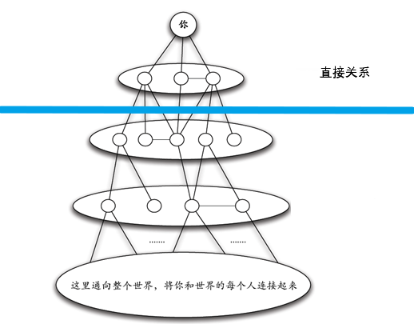
三元闭包现象说明：人们通常是通过朋友，认识新朋友。
社交空间（六度理论）。你认识的人，分布在第1层（熟人圈，朋友圈）。
通过第1层的人的介绍，你有机会认识第2层的人。
通过第2层的人的介绍，你有机会认识第3层的人。
Notes:
边是如何形成的。

Slide 5
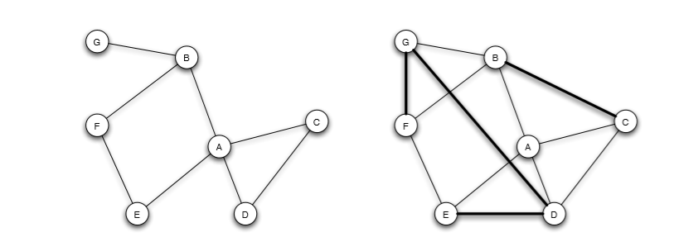
在网络中，有些边是三元闭包的结果。有些边不是。
例子。同一个社交网络在不同时间点的两个网络快照。边（B , C）和（E , D）是三元闭包的结果。边（G , D）不是。

Slide 6
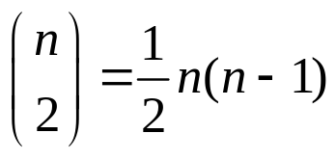
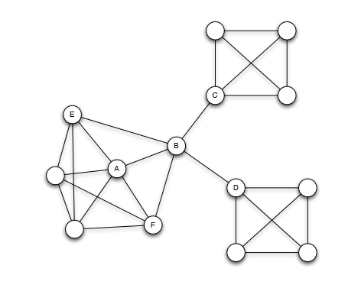
集聚系数(clustering coefficient)
你的朋友之中有多少人相互认识？这种三元闭包现象如何测量？
节点A的集聚系数：A的任意两个朋友之间彼此也是朋友的概率。
节点A的集聚系数=A的邻居之间的边数/A的邻居对的个数
这里，n 是A的邻居数。
某个节点附近的三元闭包过程越强，该节点的集聚系数越大。
例子。节点B的集聚系数为2/10。
节点A的集聚系数为7/10。
一个节点的集聚系数也是他的Ego网络密度。
Notes:
个人的关系网络的情况，

Slide 7
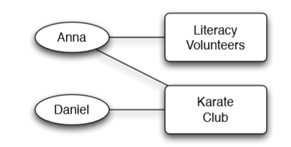
5.2、归属网络(aﬃliation network )
人们参加社团活动（focus，foci，社会交往的焦点），就构成了归属网络 。
归属网络包含两类节点：人物节点（圆型），社团活动节点（方型）。
每个边连接两个不同类型的节点，表示某个人参加了某个社团活动。
例子。
Notes:
归属网络。

Slide 8
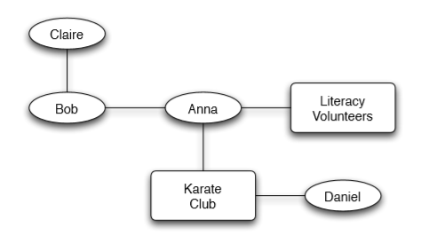
社会归属网络
社交网络和归属网络结合起来就构成了社会归属网络（ social-aﬃliation network ）。
两类节点：人物节点（圆型），社团活动节点（方型）
两类边：社交网络的边（人物-人物），归属网络的边（人物-社团活动）。
人际关系和人们参加的社团活动密切相关。
如果两个人参加同一个社团活动，就可能成为朋友。
如果两个人成为朋友了，受彼此的影响，喜欢参加同一个的社团活动。
Notes:
社会归属网络。

Slide 9
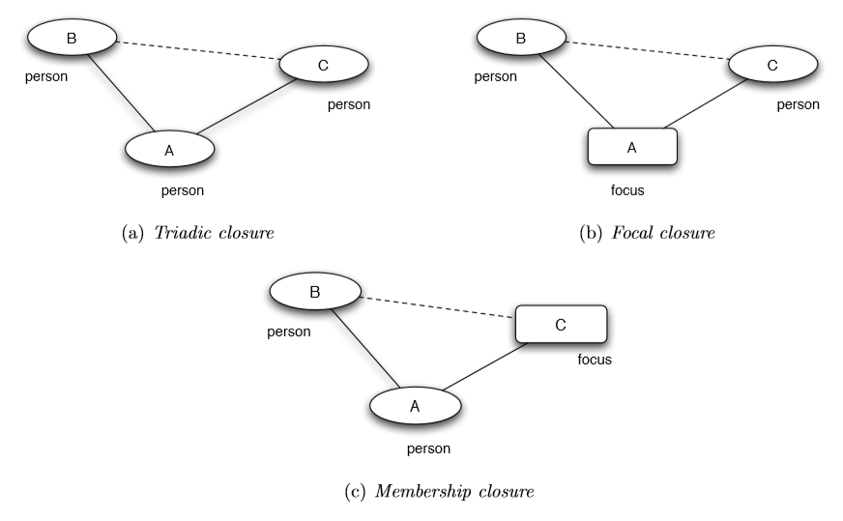
5.3、社会归属网络的网络链接是如何形成的
社会归属网络中的三种闭包现象
图a：三个人物节点。三元闭包。
图b：两个人物节点，一个社团节点。社团闭包。
图c：两个人物节点，一个社团节点。会员闭包。
Notes:
边的三种产生方式。三元闭包、社团闭包和会员闭包。

Slide 10
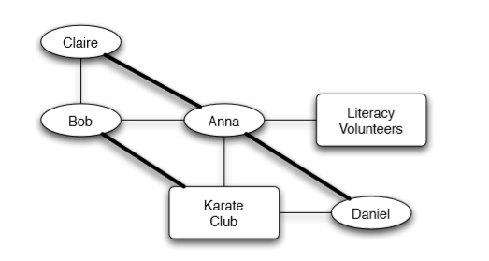
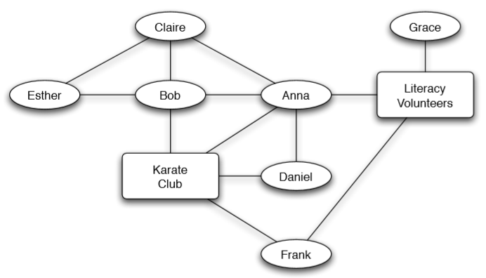
例子：社会归属网络的时间演化

Slide 11
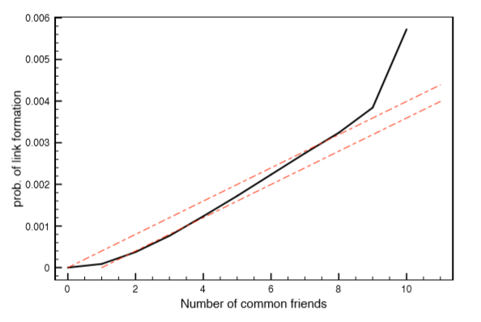
5.4、在线社会网络中网络链接是如何形成的。
三元闭包实验。
实验数据：美国一个大学的22000个学生的邮件数据。
选取邮件通讯网络在不同时间点的两个快照。
计算：T(k) = 有k个共同朋友的两个人在下一个快照，成为朋友的概率。
Notes:
三元闭包实验：有k个共同朋友的两个人在下一个快照，成为朋友的概率。

Slide 12
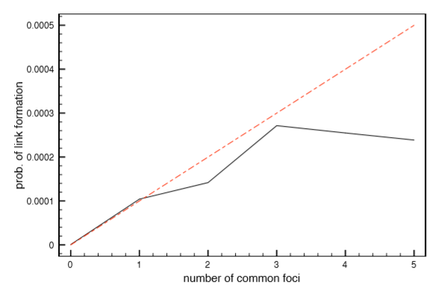
社团闭包实验。
实验数据：美国一个大学的22000个学生的邮件数据。加上学生选课信息。
选取邮件通讯网络在不同时间点的两个快照。
计算：T(k) = 有k个共同课程的两个人在下一个快照，成为朋友的概率。
Notes:
社团闭包实验:有k个共同课程的两个人在下一个快照，成为朋友的概率。

Slide 13
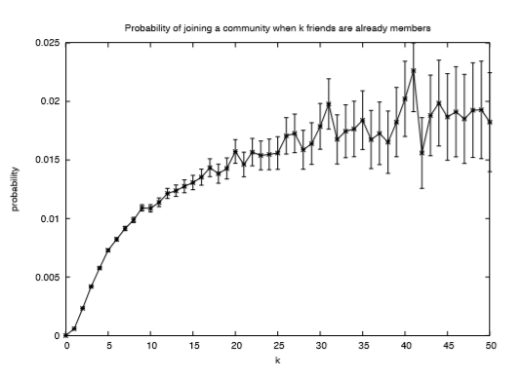
会员闭包实验。
实验数据： 博客网站LiveJournal用户的朋友关系数据和用户加入网络社区情况。
选取网络在不同时间点的两个快照。
计算：T(k) = 有k个朋友加入了某社区的人在下一个快照，加入该社区的概率。
Notes:
会员闭包实验: 有k个朋友加入了某社区的人在下一个快照，加入该社区的概率。

Slide 14
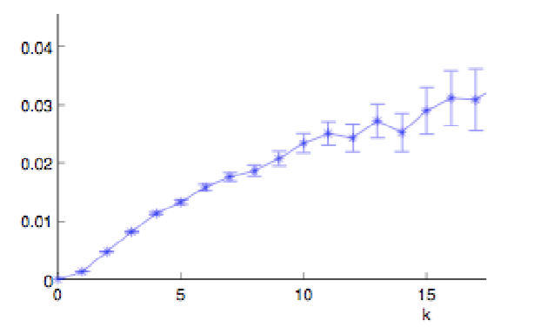
会员闭包实验。
实验数据： 维基百科网站的编辑之间的通信关系数据和编辑参与网页编辑数据。
选取网络在不同时间点的两个快照。
计算：T(k) = 有k个同行编辑了某个网页的人在下一个快照，他编辑该网页的概率。
Notes:
会员闭包实验: 有k个朋友加入了某社区的人在下一个快照，加入该社区的概率。

Slide 15
5.5、网络链接和同质性现象有关。
人们天生喜欢与那些和自己相似的人交往。两个人越相似，他们越可能成为朋友。相似性产生友谊。这是同质性原理。
两个人的关系强度越密切，越容易相互影响，在信息、知识、兴趣、观念、行为等方面呈现出同质性（相似性）。这是强关系之间的同质性现象。
强关系的人群组成了网络社区。因此，同一社区的人们也会在信息、知识、兴趣、观念、行为等方面上呈现出同质性。这是网络社区的同质性现象。
同质性现象广泛存在于社会网络中。
Notes:
同质性原理：人们天生喜欢与那些和自己相似的人交往。两个人越相似，他们越可能成为朋友。相似性产生友谊。
同质性现象：两个人的关系强度越密切，越容易相互影响，在信息、知识、兴趣、观念、行为等方面呈现出同质性（相似性）。

Slide 16
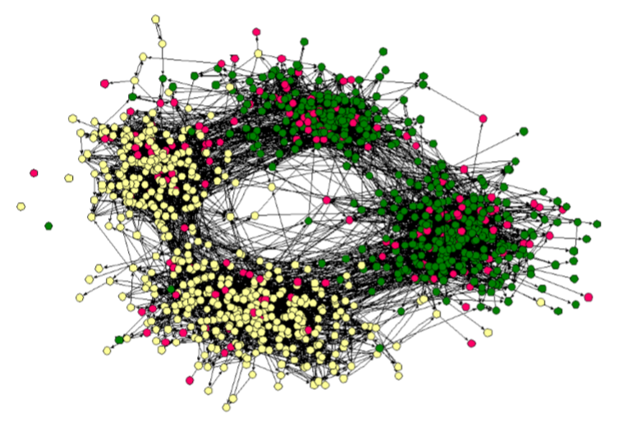
社区同质性的例子。美国的一个小镇的中学生的社交网络。
在网络结构上，相同肤色的人聚集在一起。相同年级的人聚集在一起。

Slide 17
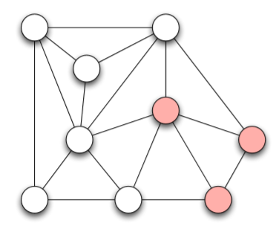
同质性例子。相同性别的人在网络结构上喜欢聚集在一起。

Slide 18
5.6、同质性的根源：选择和社会影响。
人们通常会和相似的人建立社交联系。人们倾向于和那些与自己相似的人产生友谊，这被称为选择。
人们根据相似的特征选择朋友。这是主动的选择。
不变的特征：人的一些属性（性别、种族等），先天确定。在他的一生中建立社交联系，都发挥着作用。
可变的特征：例如：行为、活动、兴趣、信仰、观念等。在选择的过程中发挥作用。
Notes:
同质性的根源：选择和社会影响。

Slide 19
另外，人们会因为需要和朋友们保持一致而改变自己的行为。
这个过程被称为社会化或社会影响。
当选择时，个体的特征主导着网络连接的形成。
当社会影响时，网络连接改变着个体的特征。
Notes:
人们会因为需要和朋友们保持一致而改变自己的行为。
这个过程被称为社会化或社会影响。

Slide 20
选择和社会影响之间的相互作用
当看到网络中的同质性现象时，我们很难知道选择和社会影响这两个因素的哪一个起了作用。究竟是因为社会影响使得人们的特征越来越相似，还是因为他们本来就选择了那些和自己相似的朋友？
可以纵向观察社交网络，跟踪一段时间社交联系和人们的行为变化。就可能观察到一个人的网络连接的改变前后的行为变化。也可以观察当一个人的行为发生变化时，他的网络连接发生了什么变化。
事实上，观察青少年的朋友网络，他们的行为和朋友很相似，选择和社会影响都发挥了作用。青年人在社交圈寻找和自己相似的人，他们也会因为同龄人的压力而改变行为，目的是更加适应社交圈。

Slide 21
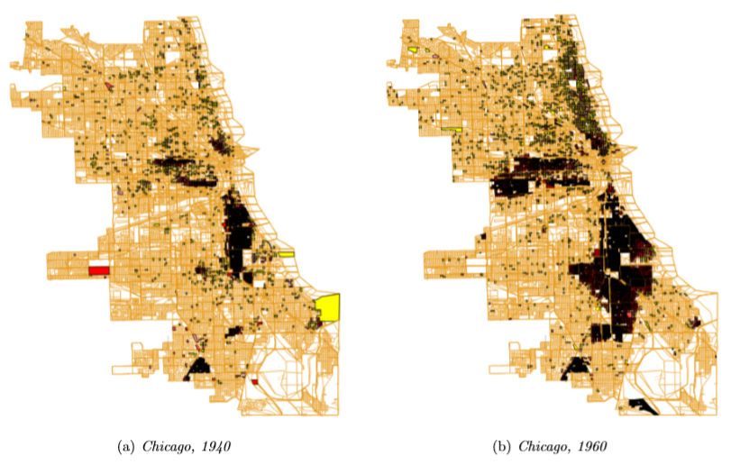
5.7、隔离的空间模型
城市中的同质性体现出了空间特征，相似的人群居住在一起。
例子。非洲裔美国人在芝加哥街区的百分比情况。浅色街区表示底百分比，深色街区表示高百分比。
Notes:
城市中的同质性体现出了空间特征，相似的人群居住在一起。

Slide 22
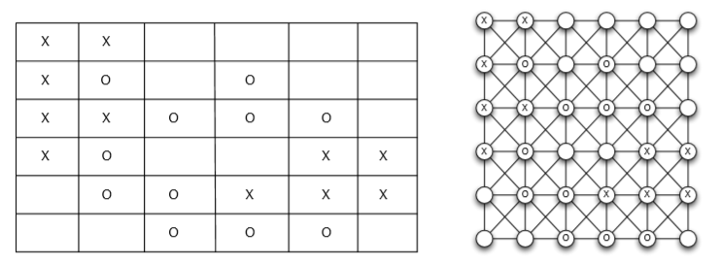
谢林模型
谢林模型。解释了同质性对空间隔离的影响和作用。
两类人物节点。X , O。居住在网格单元。
根据所居住的网格单元之间的空间相邻关系，定义人物之间的邻居关系。
Notes:
谢林模型。解释了同质性对空间隔离的影响和作用。

Slide 23
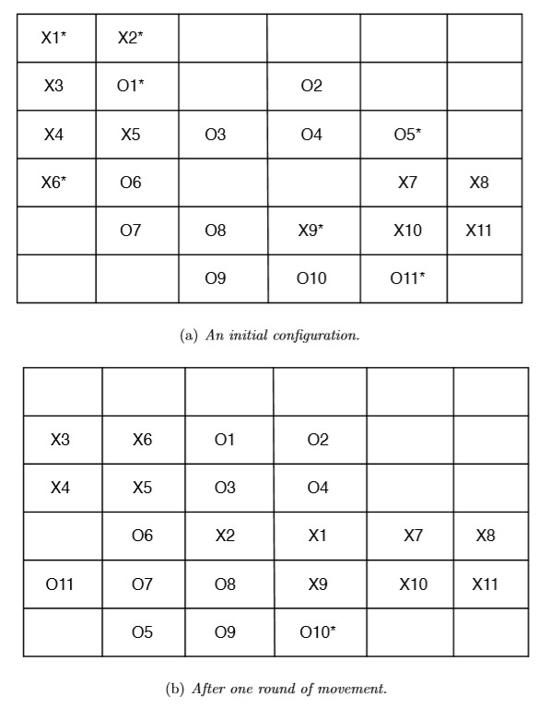
设定居民的同类邻居数的阈值3。
当一个人的同类邻居数低于阈值时，
他会对现状不满意，标记为*。
每一轮搬家，按次序将不满意的人
移到他满意的网格单元。
最初只有1个人没有相反类型的邻居（上图）。
经过一轮移动后，
有6个人没有相反类型的邻居（下图）。
Notes:
设定居民的同类邻居数的阈值3。
当一个人的同类邻居数低于阈值时，他会对现状不满意，标记为*。
每一轮搬家，按次序将不满意的人移到他满意的网格单元。

Slide 24
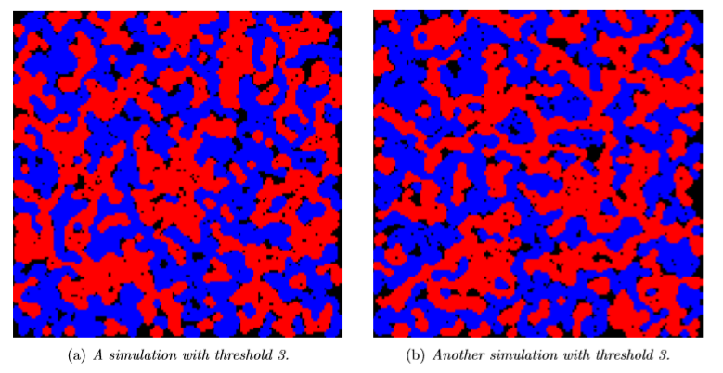
谢林模型的模拟实验。
10000个人，150*150个网格单元，2500个空白网格，阈值为3
这是两次模拟实验。50轮移动，每次模拟都达到了每个人都满意的状态。

Slide 25
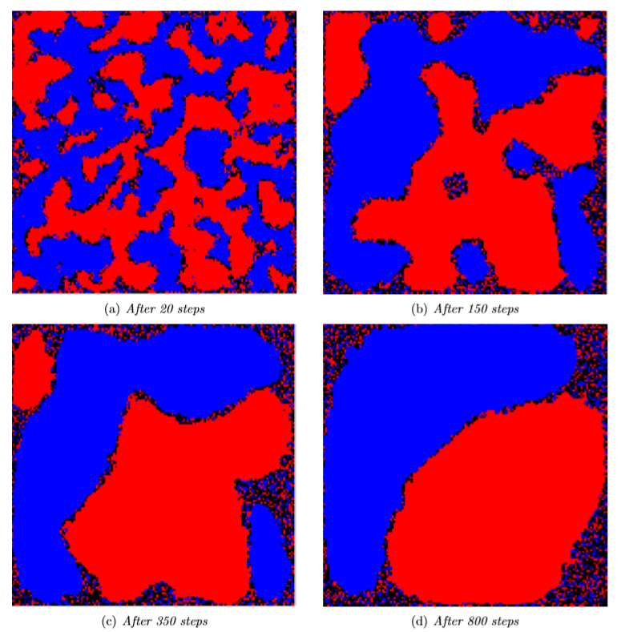
谢林模型的模拟实验。
改变阈值为4
图a是移动20轮的快照。
图b是移动150轮的快照。
图c是移动350轮的快照。
图d是移动800轮的快照。

Slide 26
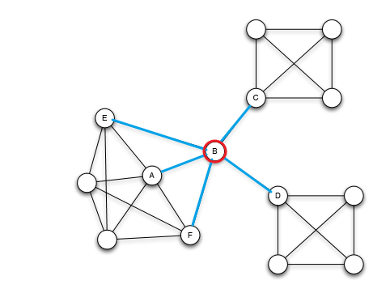
5.8、人际关系
两个人之间的人际关系，分为两种。
直接关系。两个节点之间有边，在网络上是相邻的。
间接关系。两个节点之间没有边，彼此是不相邻的，但存在着一些短路径。
例子。对于节点B，他和每个邻居有着直接关系（ 蓝边），他和其他节点没有直接关系，但有着间接关系（短路径）。
Notes:
两个人之间的人际关系，分为两种。
直接关系。两个节点之间有边，在网络上是相邻的。
间接关系。两个节点之间没有边，彼此是不相邻的，但存在着一些短路径。

Slide 27
1、直接关系
对于节点B，每个邻居和他有着直接关系，是他的熟人。
这些人是他的关系人，共同组成了他的关系人网络。
也称为他的个体关系网络（ego-centric network）、熟人圈、朋友圈。
Notes:
对于节点B，每个邻居和他有着直接关系，是他的熟人。
这些人是他的关系人，共同组成了他的关系人网络。

Slide 28
你所认识的那些人和你有着直接关系，是你的熟人。
这些人是你的关系人，组成了你的关系人网络。也就是你的熟人圈、朋友圈。
Notes:
你所认识的那些人和你有着直接关系，是你的熟人。
这些人是你的关系人，组成了你的关系人网络。

Slide 29
2、强关系（Strong Tie）和弱关系（Strong Tie）
社会学家Granonvetter在研究求职者找工作时，偶然发现，大部分的求职者，并不是看广告得到招聘信息的，也不是从亲朋好友那里得到信息的，而是通过那些平时很少联系的一般熟人那里得到信息的。
这个问题，引起他的思考。1973年，他在“弱关系的优势”（The Strength of Weak Ties）一文，提出了《弱关系理论》。
他提出了关系强度的概念，将人际关系分为强关系和弱关系。
他认为：在社会生活中，那些泛泛的点头之交，不构成有意义的人际关系。
真正有意义的人际关系分为两种：强关系和弱关系。
这些支持边意味着在他遇到困难时，有一些施以援手的关系人。这些支持边组成了一种特殊的网络：社会支持网络（social support network）。
Notes:
他提出了关系强度的概念，将人际关系分为强关系和弱关系。
他认为：在社会生活中，那些泛泛的点头之交，不构成有意义的人际关系。
真正有意义的人际关系分为两种：强关系和弱关系。
这些支持边意味着在他遇到困难时，有一些施以援手的关系人。这些支持边组成了一种特殊的网络：社会支持网络（social support network）。

Slide 30
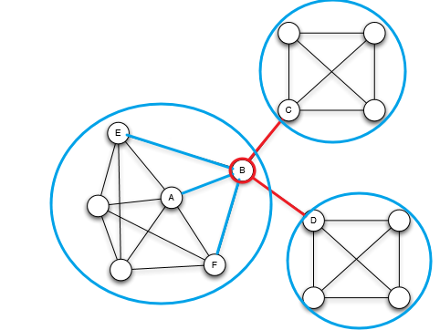
强关系（Strong Tie） ：那些与你认识时间久、互动频繁、感情亲密、行为互助的人。例如亲人、朋友，同事、同学，是你的强关系。
弱关系（Strong Tie） ：那些很少联系的熟人，是你的弱关系。
强关系是一种情感性关系，给你带来信任、情感支持。
弱关系是一种工具性关系，给你带来有用的信息、观念和机会。
强关系处于社区内部。弱关系分布在社区之间，将不同的社区连接起来，维护整个网络的连通性。
例子。B的强关系（蓝边）和弱关系（红边）。
Notes:
强关系（Strong Tie） ：那些与你认识时间久、互动频繁、感情亲密、行为互助的人。例如亲人、朋友，同事、同学，是你的强关系。
弱关系（Strong Tie） ：那些很少联系的熟人，是你的弱关系。
强关系是一种情感性关系，给你带来信任、情感支持。
弱关系是一种工具性关系，给你带来有用的信息、观念和机会。
强关系处于社区内部。弱关系分布在社区之间，将不同的社区连接起来，维护整个网络的连通性。

Slide 31
3、强关系和弱关系在网络中的位置和作用
社会学的同质性原理（Homophily principle）认为：人们倾向于与那些和自己相似的人交往，彼此相似的人们之间形成了强关系，并组成了各种社区。
强关系处于社区内部，组成了社区。维护着社区的凝聚力。社区的成员在背景、信息、观念方面有着很强的同质性。
弱关系处于社区之间，将分散的社区连接起来，维护全局网络的连通性，并在社区之间充当着信息桥，促进信息的跨社区传播。
Notes:
社会学的同质性原理（Homophily principle）认为：人们倾向于与那些和自己相似的人交往，彼此相似的人们之间形成了强关系，并组成了各种社区。
强关系处于社区内部，组成了社区。维护着社区的凝聚力。社区的成员在背景、信息、观念方面有着很强的同质性。
弱关系处于社区之间，将分散的社区连接起来，维护全局网络的连通性，并在社区之间充当着信息桥，促进信息的跨社区传播。

Slide 32
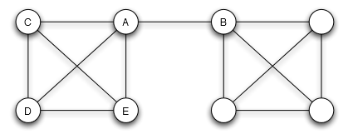
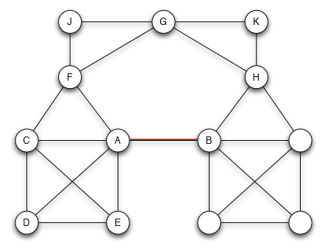
4、桥和捷径（short cut）
桥：如果删除边（A,B），网络变得不连通，则边（A,B）为割边，桥。
例子。边（A, B）连接了两个社区。
捷径：如果边（A, B）连接的两个节点没有共同邻居，该边为捷径。
捷径的跨度：删除该边后两个节点之间的距离。
跨度大的捷径类似于桥。
网络中的桥和捷径往往都是弱关系。
Notes:
桥节点：如果删除边（A,B），网络变得不连通，则边（A,B）为割边，桥。
捷径：如果边（A, B）连接的两个节点没有共同邻居，该边为捷径。
网络中的桥和捷径往往都是弱关系。

Slide 33
5、弱关系的优势
Granonvetter的《弱关系理论》认为：弱关系在网络结构与信息传播方面有重要作用。
尽管网络中的大部分用户行为发生在强关系之间，但是弱关系可以为个体带来异质性的有用信息。
对于网络来说，弱关系跨越社区之间的边界，将分散的社区连接起来，维护全局网络的连通性；并在社区之间充当着信息桥，促进信息的跨社区传播。
Notes:
Granonvetter的《弱关系理论》认为：弱关系在网络结构与信息传播方面有重要作用。
尽管网络中的大部分用户行为发生在强关系之间，但是弱关系可以为个体带来异质性的有用信息。
对于网络来说，弱关系跨越社区之间的边界，将分散的社区连接起来，维护全局网络的连通性；并在社区之间充当着信息桥，促进信息的跨社区传播。

Slide 34
节点A和节点B的位置对比
尽管节点A和节点B同在一个社区，但是在位置方面，他们有着显著区别。
A的边都是强关系，局限于社区内部。B有弱关系的边，通向了其他社区。
从社交特点看，A属于强关系社交。B属于弱关系社交。
强关系和弱关系相比，在信息、机会、控制方面，弱关系具有以下的优势。
信息优势。强关系在信息、观念上是同质性的，弱关系可以带来异质性的信息和观念。
机会优势。弱关系连接不同社区，这种跨界位置，有机会整合多方面信息，获得创新机会。
控制优势。弱关系处于社区之间，对网络的信息流动有一定的控制能力。
Notes:
人脉网络：强关系和弱关系。
A属于强关系社交。B属于弱关系社交。
强关系和弱关系相比，在信息、机会、控制方面，弱关系具有以下的优势。
信息优势。强关系在信息、观念上是同质性的，弱关系可以带来异质性的信息和观念。
机会优势。弱关系连接不同社区，这种跨界位置，有机会整合多方面信息，获得创新机会。
控制优势。弱关系处于社区之间，对网络的信息流动有一定的控制能力。

Slide 35
节点A和节点B的位置相比，B的位置更有优势。体现在以下方面。
信息优势：通过弱关系，B可以获得来自多社区的信息和机会。A只能获得来自社区内部的同质性信息。B的位置有着信息优势。
机会优势：B处于多社区跨界位置。有机会获得、整合多方面的信息，跨界创新。
控制优势：B的位置可以控制社区之间的信息流动 。这种控制能力给B带来企业家机会，可以获得利益。

Slide 36
6、社交原理
强关系的社交原理
同质性原理。人们喜欢和与自己相似的人交往。两个人越相似，他们越容易成为朋友。
同质性现象。两个人的关系越紧密，越容易相互影响，在信息、观念上越来越相似。
强关系社交：认识朋友，获得情感支持。强关系的人群，在信息、机会方面是同质性的，很难带来有用的信息和机会。
弱关系社交：为了获得有用的信息、机会。弱关系来自于不同的社区，在信息方面是异质性的，可以带来有用的信息和机会。
Notes:
强关系的社交原理
同质性原理。人们喜欢和与自己相似的人交往。两个人越相似，他们越容易成为朋友。
同质性现象。两个人的关系越紧密，越容易相互影响，在信息、观念上越来越相似。
强关系社交：认识朋友，获得情感支持。强关系的人群，在信息、机会方面是同质性的，很难带来有用的信息和机会。
弱关系社交：为了获得有用的信息、机会。弱关系来自于不同的社区，在信息方面是异质性的，可以带来有用的信息和机会。

Slide 37
如何建立自己的人脉结构。
社交目的。
1、强关系社交。//为了认识朋友。 情感的需要。
2、弱关系社交。//为了获得有用的信息、观念和机会。 自我实现。
被忽略的弱关系。
多数人（穷人）重视强关系社交。少数人（富人）重视弱关系社交。
社交的人脉结构
1、穷人的人脉结构，弱关系少。
2、富人的人脉结构，弱关系多。
Notes:
社交目的。
1、强关系社交。//为了认识朋友。 情感的需要。
2、弱关系社交。//为了获得有用的信息、观念和机会。 自我实现。

Slide 38
穷人和富人的人脉结构
穷人和富人的人脉结构相比，富人有着更多的弱关系。
2010年，美国的几个研究者，根据英国的电话通讯记录，每个小区的经济状况数据。发现越是富裕的小区，交往的多样性越明显。
小区的经济排名和其社交网络的社会多样性、地区多样性的相关系数分别为0.73、0.58。这意味着越是富人，越容易和不同阶层、不同地区的人群联络。而且，社会多样性比地区多样性更重要。
Notes:
穷人和富人的人脉结构相比，富人有着更多的弱关系。
2010年，美国的几个研究者，根据英国的电话通讯记录，每个小区的经济状况数据。发现越是富裕的小区，交往的多样性越明显。
小区的经济排名和其社交网络的社会多样性、地区多样性的相关系数分别为0.73、0.58。这意味着越是富人，越容易和不同阶层、不同地区的人群联络。

Slide 39
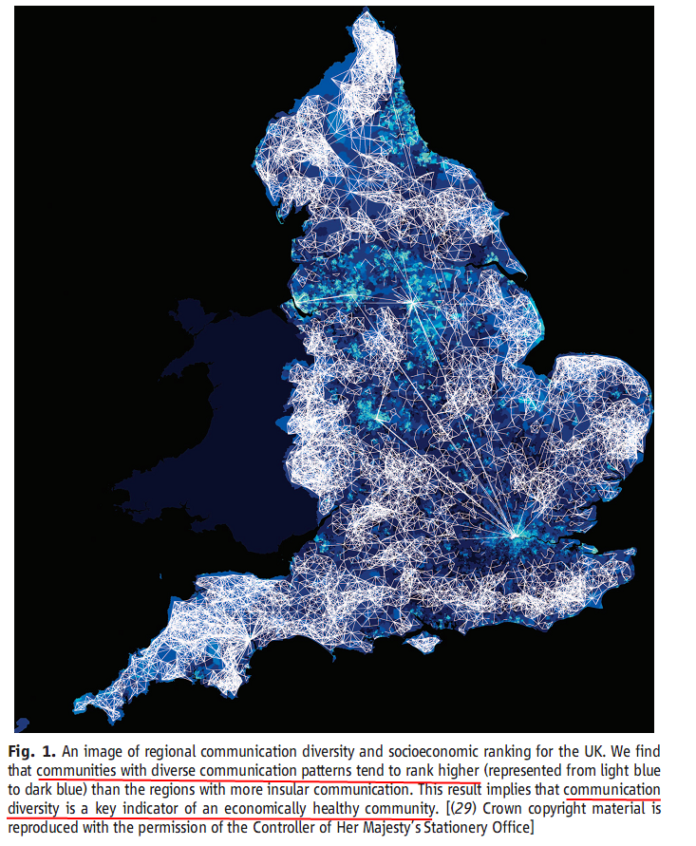
地区通信多样性的小区经济排名更高。
从轻蓝到深蓝，高档小区。
他们的社交关系呈现出多样性。
Notes:
越是富人小区，他的社交的地区多样性、社会多样性越强。
英国地图。

Slide 40
54%的人通过弱关系找到工作。Granonvette认为真正有用的关系不是强关系而是弱关系。
那些能够为你找工作提供帮助的人，都是和你偶然见面的人，他们不在你当前的社交圈里。你整天接触的人，能够为你提供的信息和机会，和你知道的都差不多。
一个人在社会上获得的机会的多少，和他的人脉结构有关。如果你只和亲朋好友交往，或者只是认识和自己背景差不多的人，你就很难获得机会。人脉的关键不在于你融入了哪个社交圈，而是你能认识多少圈外的人。
强关系带来的信息，你也能发现。弱关系带来的信息你一辈子也不能发现。
哈佛学者调查了3000多个风险投资项目。发现按着能力搭档和找熟人搭档相比，前者成功率更高。
Notes:
弱关系的优势。
54%的人通过弱关系找到工作。Granonvette认为真正有用的关系不是强关系而是弱关系。那些能够为你找工作提供帮助的人，都是和你偶然见面的人，他们不在你当前的社交圈里。
一个人在社会上获得的机会的多少，和他的人脉结构有关。如果你只和亲朋好友交往，或者只是认识和自己背景差不多的人，你就很难获得机会。人脉的关键不在于你融入了哪个社交圈，而是你能认识多少圈外的人。
强关系带来的信息，你也能发现。弱关系带来的信息你一辈子也不能发现。

Slide 41
7、强关系的优势
社会学家Krackhardt提出了强关系优势理论。
他认为：。
对个体来说，强关系是他的情感性关系。强关系带来情感支持和信任。
对社区来说，强关系维系着社区的凝聚力。
对网络来说，社区的强关系所组成的情感网络，构成了社会资本。
强关系带来社会资本。林楠的《社会资本理论》，社会资本的概念是指一个人在行动时，在网络结构中可以调用和动员的社会资源。
Notes:
强关系的优势
对个体来说，强关系是他的情感性关系。强关系带来情感支持和信任。
对社区来说，强关系维系着社区的凝聚力。
对网络来说，社区的强关系所组成的情感网络，构成了社会资本。
强关系带来社会资本。林楠的《社会资本理论》，社会资本的概念是指一个人在行动时，在网络结构中可以调用和动员的社会资源。

Slide 42
5.9、强关系和弱关系的三个问题
如何计算两个人之间的关系强度。
如何识别强关系、弱关系。
如何应用强关系、弱关系。

Slide 43
1、计算两人之间的关系强度
1973年，Granonvetter提出了关系强度的概念，将关系强度定义为“时间总量”（Amount of Time）、情感紧密度(Emotional Intensity)、亲密度（Intimacy）、互惠服务（Reciprocal Service）的结合体。
后来的研究者们大多根据4个指标对关系强度进行测量：认识的时间、互动的频率、亲密程度、互惠程度。
计算关系强度的主要方法。
Analyze network topology（网络结构）
Learn from User Activities（用户行为）
问卷调查的方法。
Notes:
Granonvetter提出了关系强度的概念，将关系强度定义为“时间总量”（Amount of Time）、情感紧密度(Emotional Intensity)、亲密度（Intimacy）、互惠服务（Reciprocal Service）的结合体。
后来的研究者们大多根据4个指标对关系强度进行测量：认识的时间、互动的频率、亲密程度、互惠程度。
计算关系强度的主要方法。
Analyze network topology（网络结构）
Learn from User Activities（用户行为）
问卷调查的方法。

Slide 44
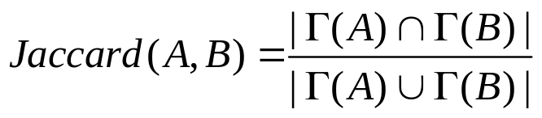
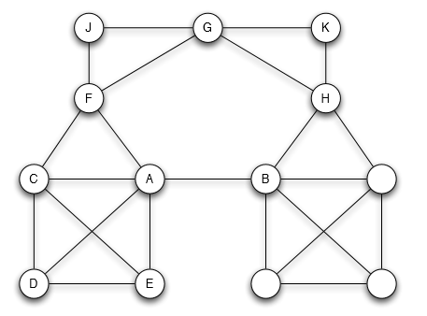
(1) 根据网络结构，计算两人的关系强度
Granonvetter给出了一种关系强度的计算方法。根据两个节点（A，B）的共同邻居，计算它们的相似度。称为邻里重叠度、Jaccard相似度。
利用邻里重叠度，计算（A，B）的关系强度。
其中，分母部分排除A和B。
例子。边（A,F）的共同邻居是C。与A或F相邻的节点有C,D,B,E,G,J。
他们的邻里重叠度为1/6。
当邻里重叠度为0时，对应的边就是捷径。
捷径就是邻里重叠度为0的边。
如果邻里重叠度很低时，近似为捷径。
Notes:
Granonvetter给出了一种关系强度的计算方法。根据两个节点（A，B）的共同邻居，计算它们的相似度。

Slide 45
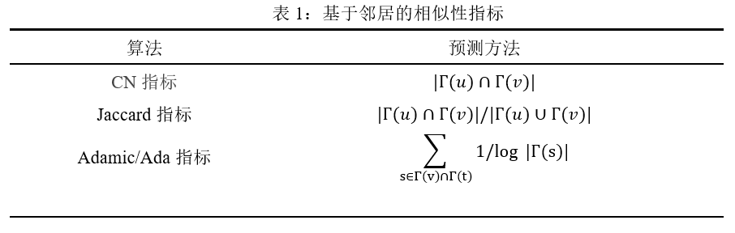
基于局部网络结构的相似性的方法
假设是：两个用户在局部网络结构上的相似性，与他们的关系强度正相关。
Notes:
基于局部网络结构的相似性的方法。

Slide 46
（2）根据两人之间的互动行为，计算两人的关系强度
利用两个用户之间的交互行为的信息，估计他们的关系强度。
根据Granonvetter定义的关系强度的4个指标（认识的时间、互动频率、亲密程度、互惠程度）的数据，估计用户之间的关系强度。
Onnela利用18周的手机用户之间的通话记录数据，构造了一个“谁和谁通话”的社会网络。为了考虑关系强度的互惠性要求，他保留了18周内彼此均给对方打过1次电话的通话数据，并将两个用户之间的关系强度定义为两人在18周内的通话时间，生成了带有关系强度的加权社会网络。
实验发现：两人之间的关系强度与他们的邻里重叠度（neighborhood overlap）正相关，验证了Granonvetter弱关系的假设：大部分的用户行为发生在强关系之间，弱关系联接着各个社区，维护着全局网络的完整性。
Notes:
利用两个用户之间的交互行为的信息，估计他们的关系强度。
根据Granonvetter定义的关系强度的4个指标（认识的时间、互动频率、亲密程度、互惠程度）的数据，估计用户之间的关系强度。
Onnela利用18周的手机用户之间的通话记录数据，构造了一个“谁和谁通话”的社会网络。为了考虑关系强度的互惠性要求，他保留了18周内彼此均给对方打过1次电话的通话数据，并将两个用户之间的关系强度定义为两人在18周内的通话时间，生成了带有关系强度的加权社会网络。
实验发现：两人之间的关系强度与他们的邻里重叠度（neighborhood overlap）正相关，验证了Granonvetter弱关系的假设：大部分的用户行为发生在强关系之间，弱关系联接着各个社区，维护着全局网络的完整性。

Slide 47
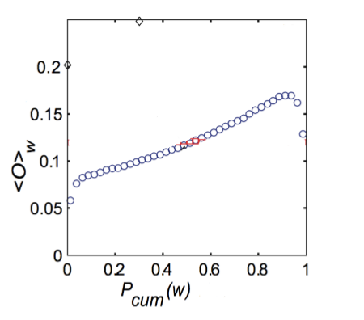
Onnela的实验结果。邻里重叠度和关系强度正相关。
x轴：关系强度。 y轴：邻里重叠度。
Notes:
Onnela的实验结果。邻里重叠度和关系强度正相关。

Slide 48
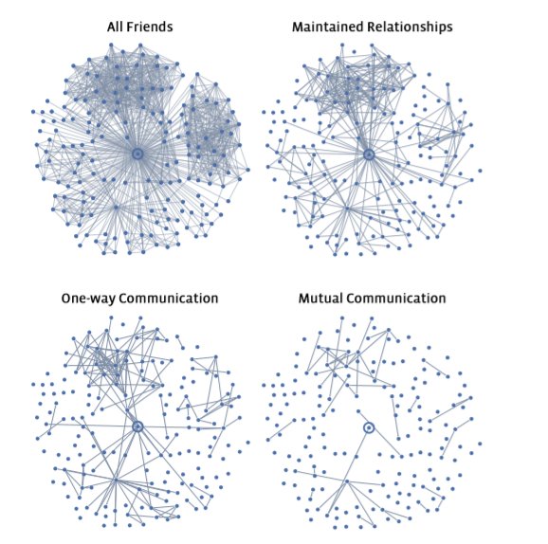
在线社交网络的社交联系情况
例子。观察FaceBook的一个样本用户在一个月中的社交联系情况。
所有朋友。
保持关系。
单向联系。
双向联系。
Notes:
在线社交网络的社交联系情况。认识的人很多，但是互动的人少。

Slide 49
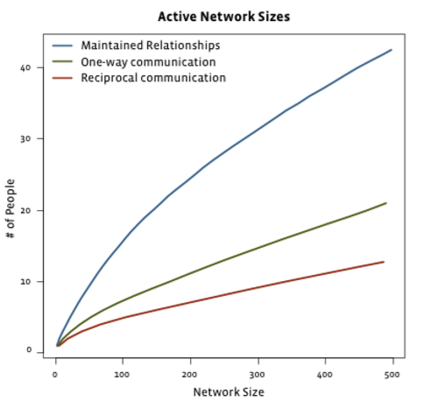
例子。一个FaceBook的样本用户。
他的朋友数500，关注动态的人数40多。联系的人数20多人。
Notes:
三个曲线：关注动态、单向联系、双向联系。

Slide 50
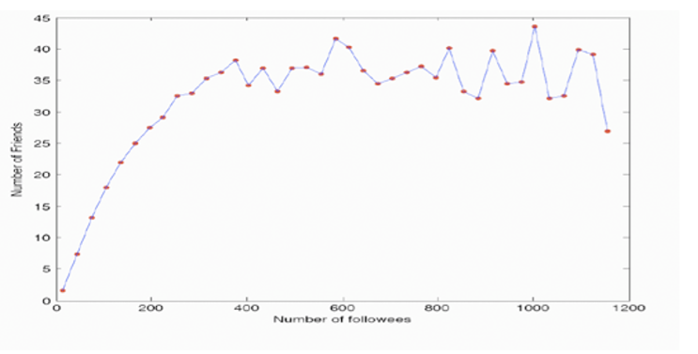
Twitter的一个样本用户。
x轴是他关注的人数。y轴是他的朋友数（他@，发送过信息的人数）。
图中看出：他的关注数超过1000个人，但交谈的人40多人。
Notes:
关注的人很多，互动的人少。

Slide 51
（3）根据问卷调查数据，计算两人的关系强度
为了测量Granonvetter提出的关系强度，社会学家Marsden和Campbell选取了关系强度相关的前3个指标，设计了量表。后来Burt继续了上述工作，将之发展成一整套调查问卷，并被收录在美国“一般社会调查”的问卷题目中。
Christakis和James对3000名美国人展开调查研究，他们的强关系平均仅为2-6人。Broad也发现，与一个人持续往来的人平均为7-15个，80%的往来都是和固定的5-10人，80%的电话都是打给固定的4个人。
Notes:
根据调查问卷，计算关系强度。

Slide 52
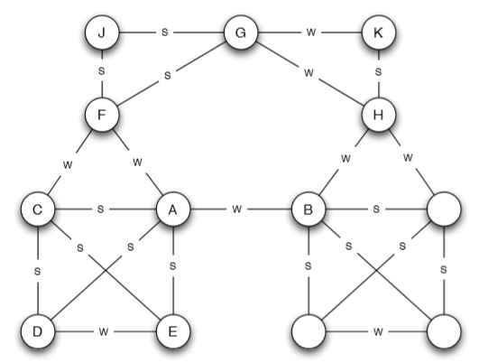
2、如何识别强关系和弱关系。
对于网络中的强关系和弱关系的识别问题，文献中给出了几种方法：
1、基于关系强度的方法
2、基于社区划分的方法。
3、基于机器学习的方法。
4、基于节点中枢性的方法
利用这些方法，将网络中的边标记为强关系和弱关系。

Slide 53
（1）基于关系强度的方法。
1、计算网络中的每个边的关系强度。
2、对于每个个体，将他的所有的关系人按着关系强度排序。
3、根据关系强度的阈值，对这些关系人分为强关系和弱关系。
4、将那些达到阈值的边标记为强关系。将小于阈值的边标记为弱关系。
Notes:
计算网络中的每个边的关系强度。根据关系强度的阈值，对这些关系人分为强关系和弱关系。

Slide 54
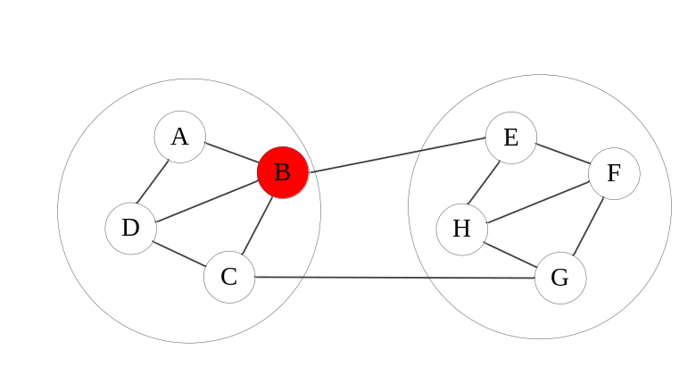
（2）基于社区划分的方法。
思想。Granonvette认为强关系存在于社区内部，弱关系存在于社区之间，连接着不同的社区，并提出了“弱关系是信息桥”假设。
De Meo P利用社区发现算法将网络划分为若干个社区，将出现在社区之间的边视为弱关系，将出现在社区内部的边视为强关系。
方法。
1、选择一个社区划分算法，对网络进行社区划分。
2、将那些出现在社区内部的边，标记为强关系。
3、将那些出现在社区之间的边，标记为弱关系。
Notes:
利用社区，区分强关系和弱关系。
1、选择一个社区划分算法，对网络进行社区划分。
2、将那些出现在社区内部的边，标记为强关系。
3、将那些出现在社区之间的边，标记为弱关系。

Slide 55
（3）基于机器学习的方法。
利用网络爬虫，获取在线社会网络数据。
在原始的社交网络数据上，对每个边进行强关系和弱关系的数据标注。
根据这些已标注的训练样本，建立训练集和测试集。
训练一个有监督的学习模型，对测试集中的边进行强关系和弱关系的判别。
Notes:
利用网络爬虫，获取在线社会网络数据。
在原始的社交网络数据上，对每个边进行强关系和弱关系的数据标注。
根据这些已标注的训练样本，建立训练集和测试集。
训练一个有监督的学习模型，对测试集中的边进行强关系和弱关系的判别。

Slide 56
（4）基于节点中枢性的方法。
思想。弱关系往往处于社区之间，有着很强的中枢性特征（介数、Hub值）
方法。
利用节点中枢性的计算方法，计算网络中每个边的中枢值。
根据边的中枢值，对网络中的边进行降序排序。
排在前面的边，往往就是弱关系。
Notes:
利用节点中枢性的计算方法，计算网络中每个边的中枢值。
根据边的中枢值，对网络中的边进行降序排序。
排在前面的边，往往就是弱关系。

Slide 57
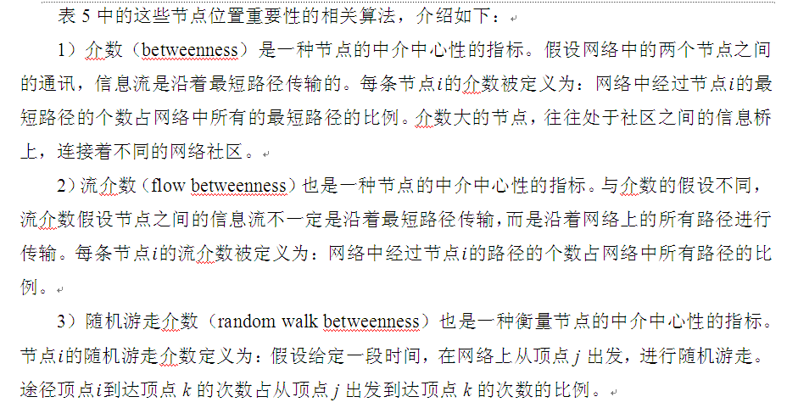
利用边介数，作为边的中枢值指标。

Slide 58
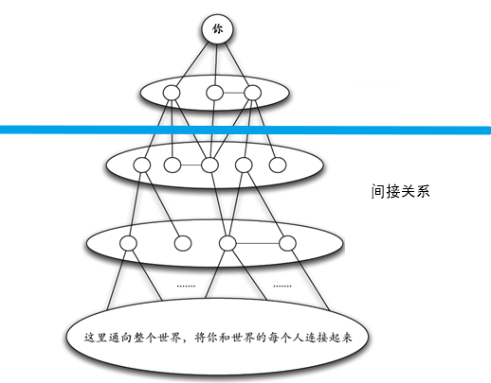
5.10、间接关系（短路径）
两个不认识的人，有着间接关系，彼此之间存在着短路径（熟人链），相互连通。
你认识的那些人，是你的关系人，构成了你的1度社交圈。
你不认识的那些人，和你有着间接关系，你们之间有着很多的短路径（熟人链）。
这些人，在你的2度社交圈、3度社交圈。
这是你很少留意的社交空间。
也是你尚未开发的社交空间。
也是你弱关系社交的源泉。
Notes:
两个不认识的人，有着间接关系，彼此之间存在着短路径（熟人链），相互连通。
你认识的那些人，是你的关系人，构成了你的1度社交圈。
你不认识的那些人，和你有着间接关系，你们之间有着很多的短路径（熟人链）。
这些人，在你的2度社交圈、3度社交圈。
这是你很少留意的社交空间。
也是你尚未开发的社交空间。
也是你弱关系社交的源泉。

Slide 59
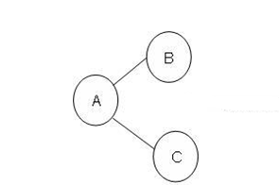
4、间接关系（结构洞）
你不认识的那些人，和你有着结构洞。结构洞也可以被视为一种间接关系。你们之间有着短路径（熟人链），相互连通。
例子。 B和C不认识，存在着结构洞。但彼此存在着短路径：B→A → C。
Notes:
你不认识的那些人，和你有着结构洞。结构洞也可以被视为一种间接关系。你们之间有着短路径（熟人链），相互连通。

